Slide 1

Муниципальное бюджетное дошкольное образовательное учреждение Детский сад №2 общеразвивающего вида села Аскино муниципального района Аскинский район Республики Башкортостан Проект «Как мы ждали Новый год» (младшая группа «Теремок») Автор проекта: Юсупова Эльвина Халимьяновна Аскино 2017 г.

Slide 2
Место проведения проекта: МБДОУ детский сад № 2, младшая группа «Теремок».
Участники проекта: дети младшей группы «Теремок», воспитатели, музыкальный руководитель, помощник воспитателя, родители.

Slide 3
Цель проекта:
Познакомить детей с общенародным праздником - Новый год и его традициями.
Задачи проекта:
- привлекать детей к активному участию детей в подготовке к праздникам и их проведению;
- вызвать эмоционально положительное отношение к его подготовке, к самому празднику, желание активно участвовать к его подготовке;
- вызвать стремление поздравить близких с праздником, преподнести подарки, сделанные своими руками;
- познакомить с празднованием Нового года.

Slide 4
Ожидаемые результаты проекта:
Дети должны узнать о том, что такое Новый Год. Детьми должны быть освоены навыки безопасного поведения во время украшения новогодней елки; дети должны рисовать, лепить из пластилина, выполнять аппликацию. Дети и родители должны получить удовлетворение от приготовления к празднику и празднования Нового года в ДОУ и дома.

Slide 5
Организация деятельности в рамках проекта.
- Беседа «Хорошо, что каждый год к нам приходит Новый год».
- Провести интервьюирование детей: «Какой подарок хотели бы получить от Деда Мороза».
- Чтение и обсуждение сказок, песен, стихов, отгадывание загадок (новогодняя тематика) ;

Slide 6
Этапы реализации проекта
1-й этап : подготовительный (1.12 – 9.12)
Определение темы проекта.
Формулировка цели и задач проекта.
Составление плана мероприятий, подборка наглядно-дидактического материала на тему Новый год.

Slide 7
2-этап: основной (12.12 – 20.12)
Проведение мероприятия с детьми
Беседа: « Елочку за веточку не тяни, шарики с елочки не бери»
3-этап: заключительный (21.12.2016)
Новогодний утренник

Slide 8
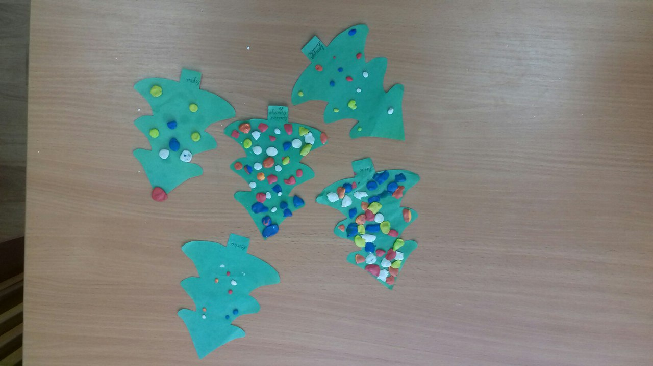
Украшение новогодней елки «Новогодний праздник»

Slide 9
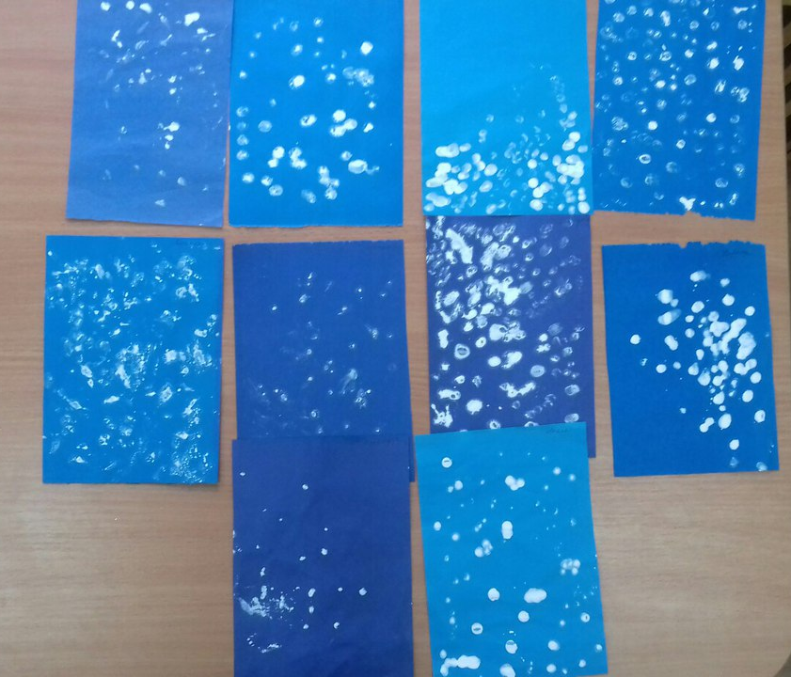
Снег идет

Slide 10
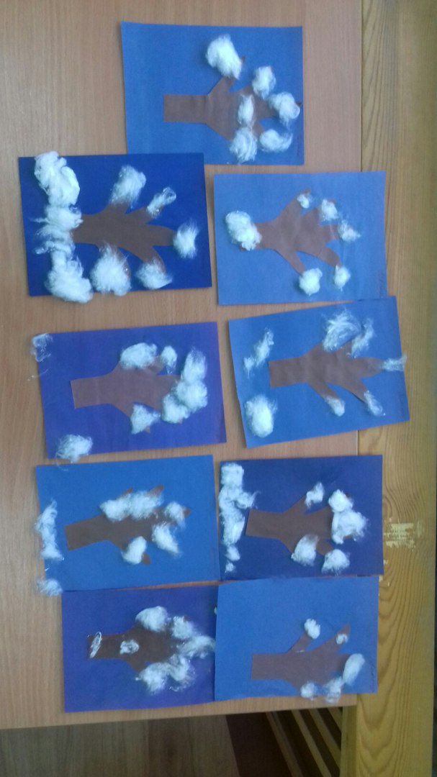
Выпал первый снег

Slide 11
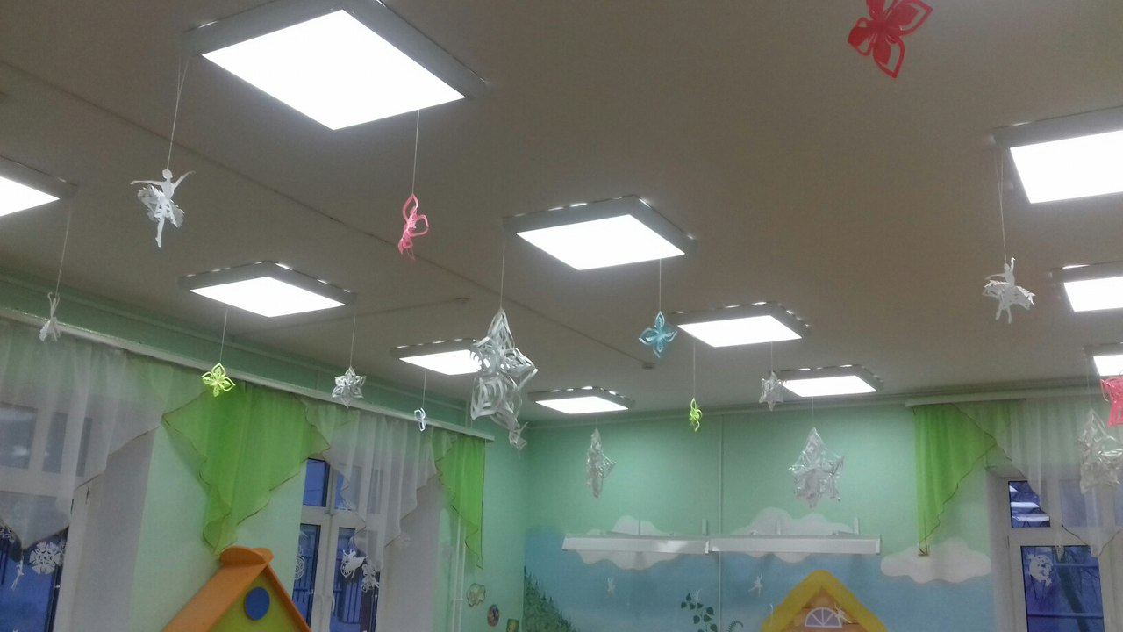
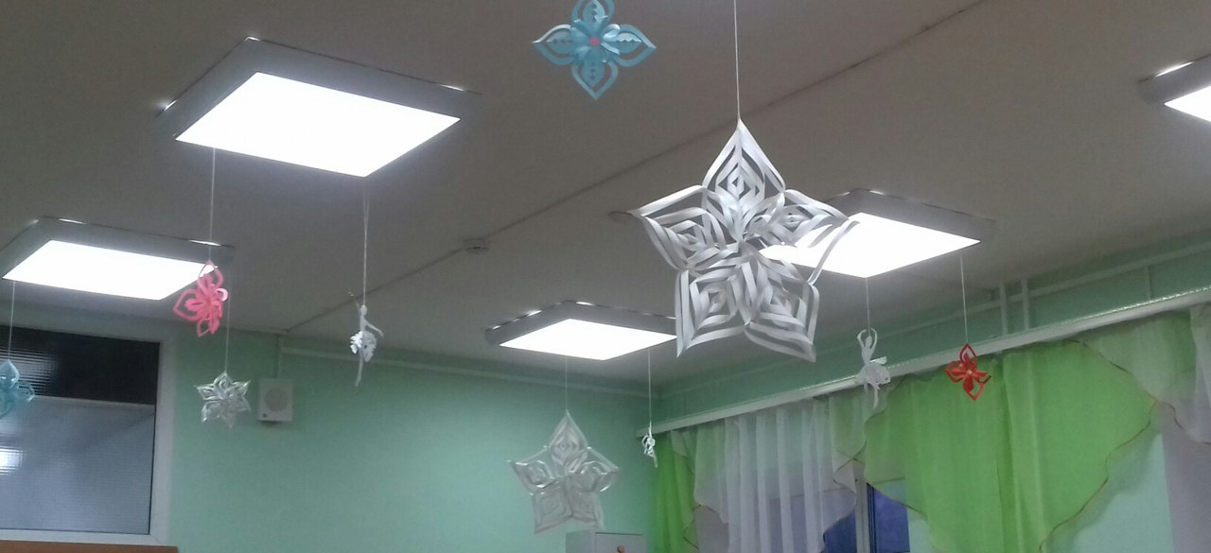
Оформление группы

Slide 12
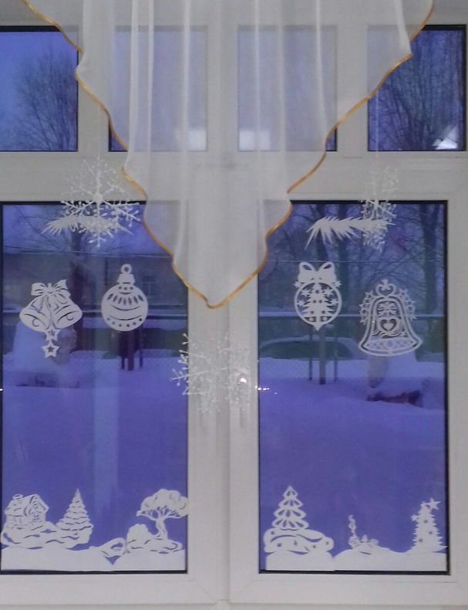
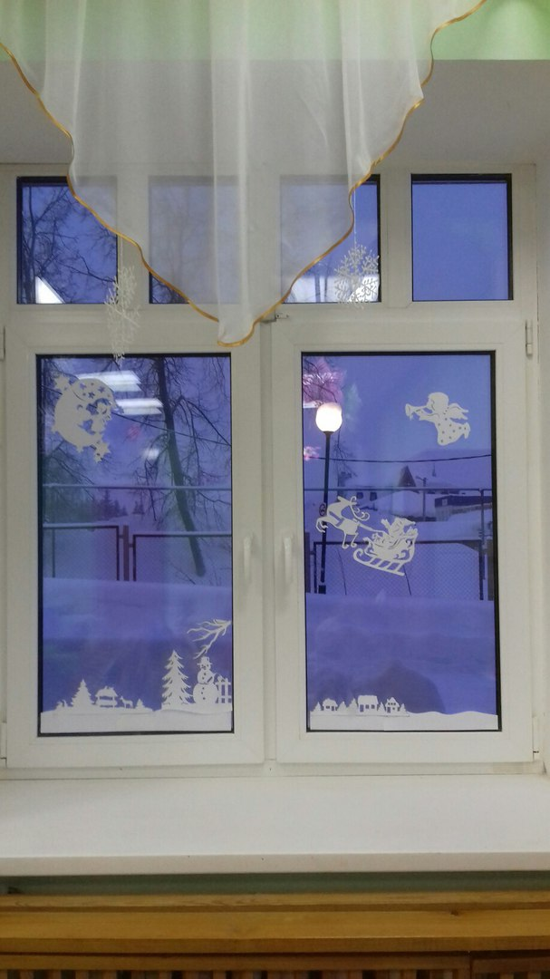
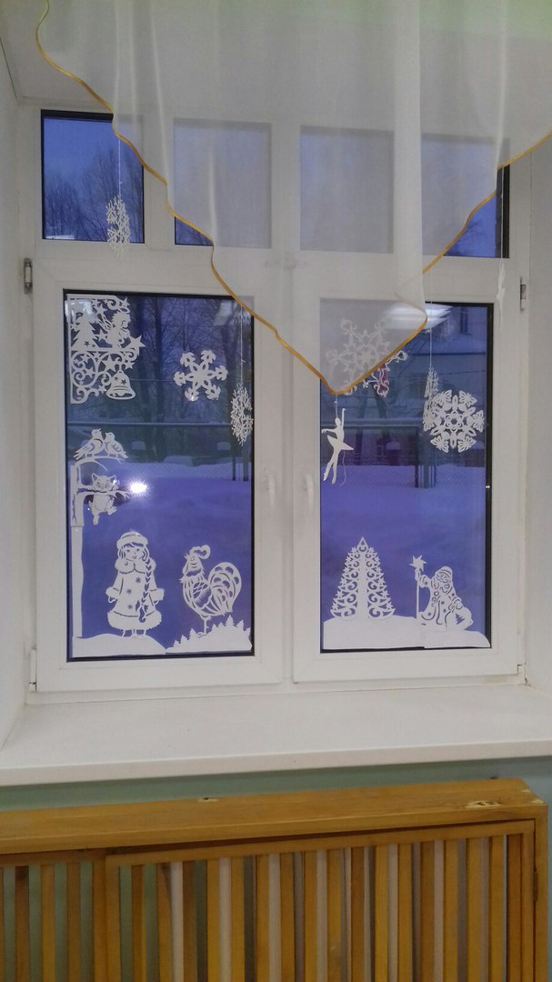
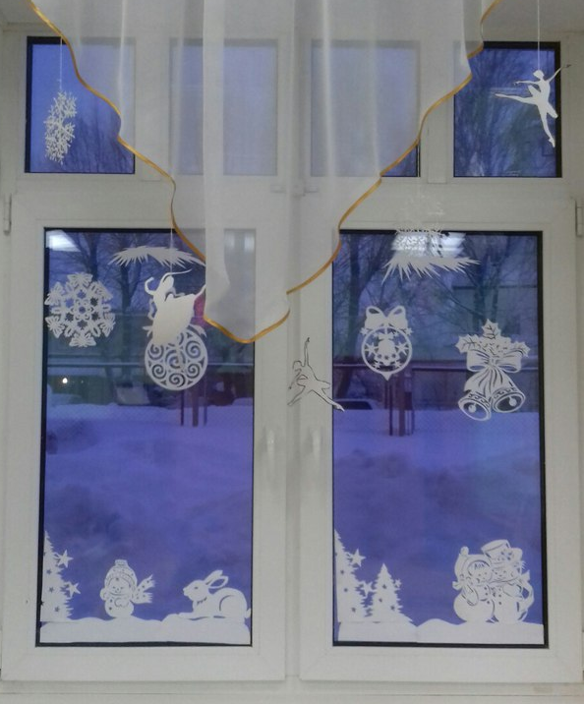
Окна нашей группы

Slide 13
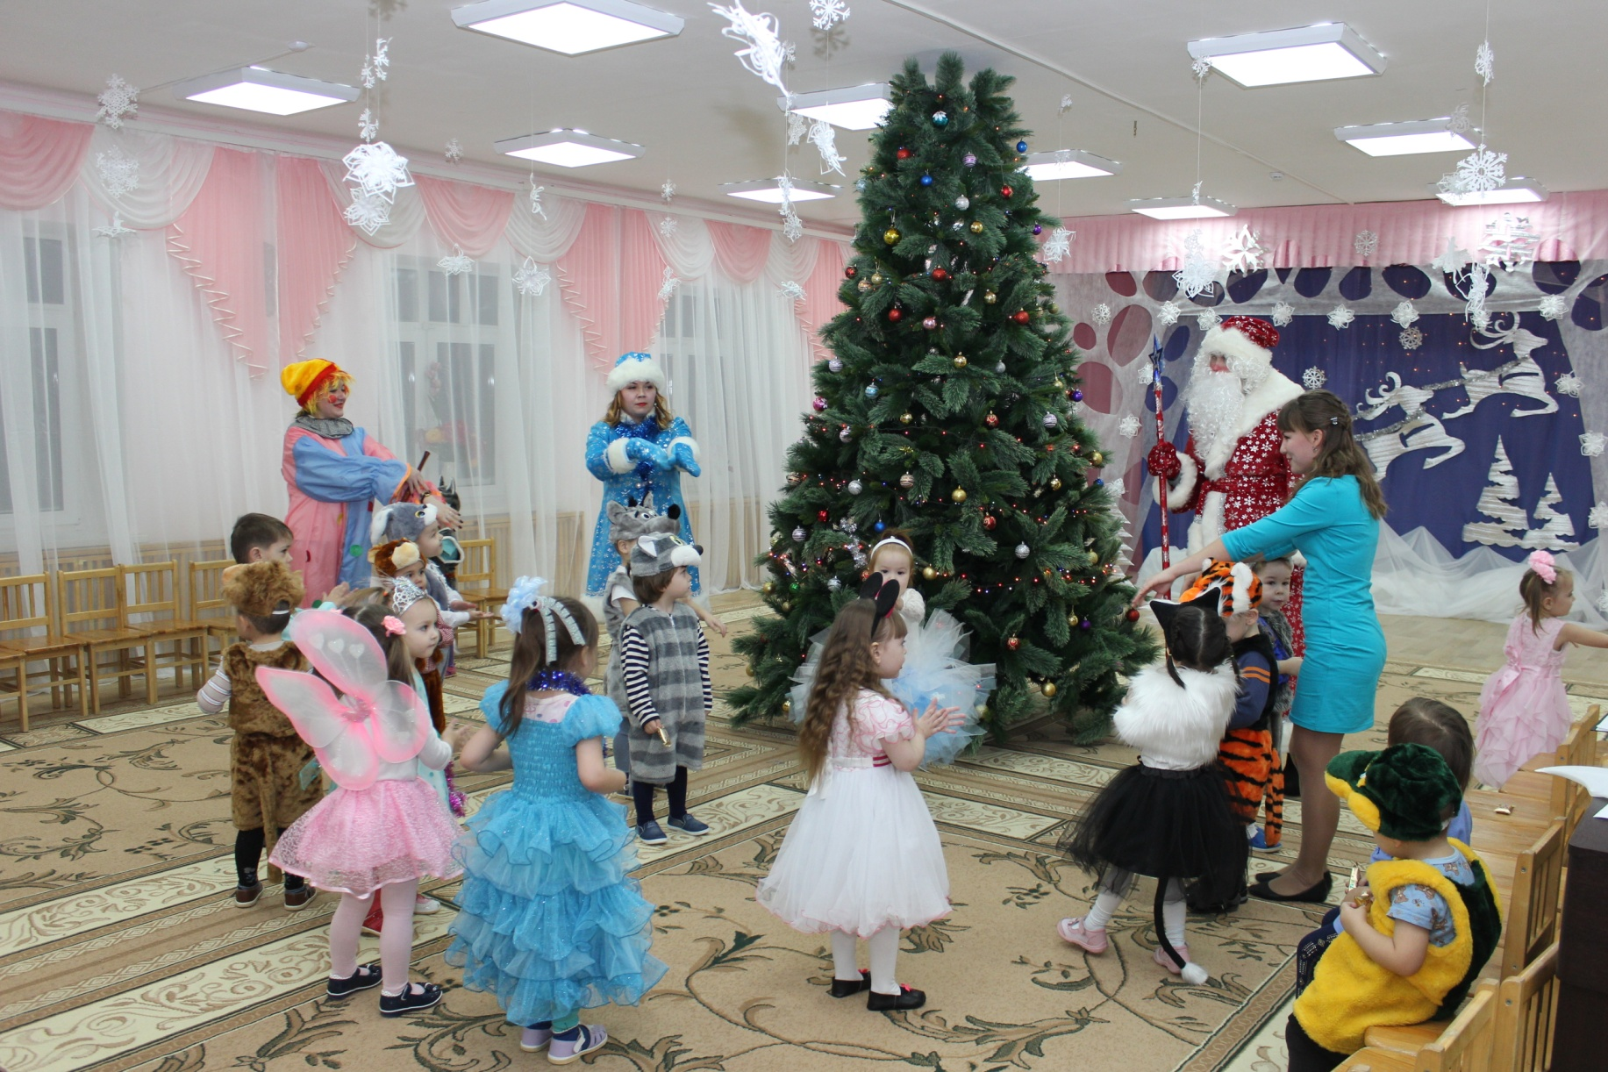

Slide 14
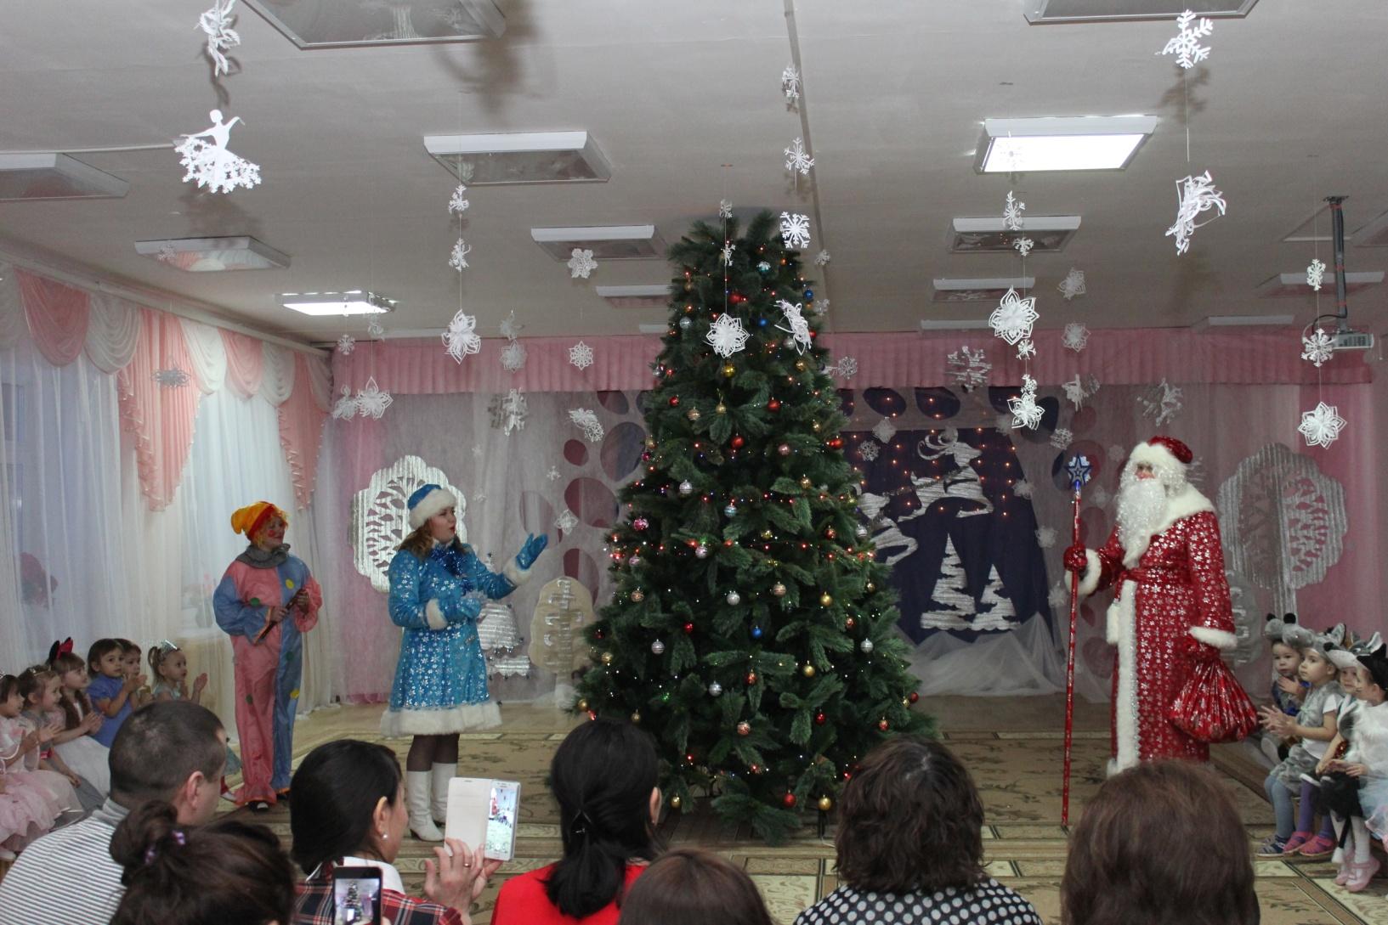
Новогодний утренник «Веселая дудочка»

Slide 15
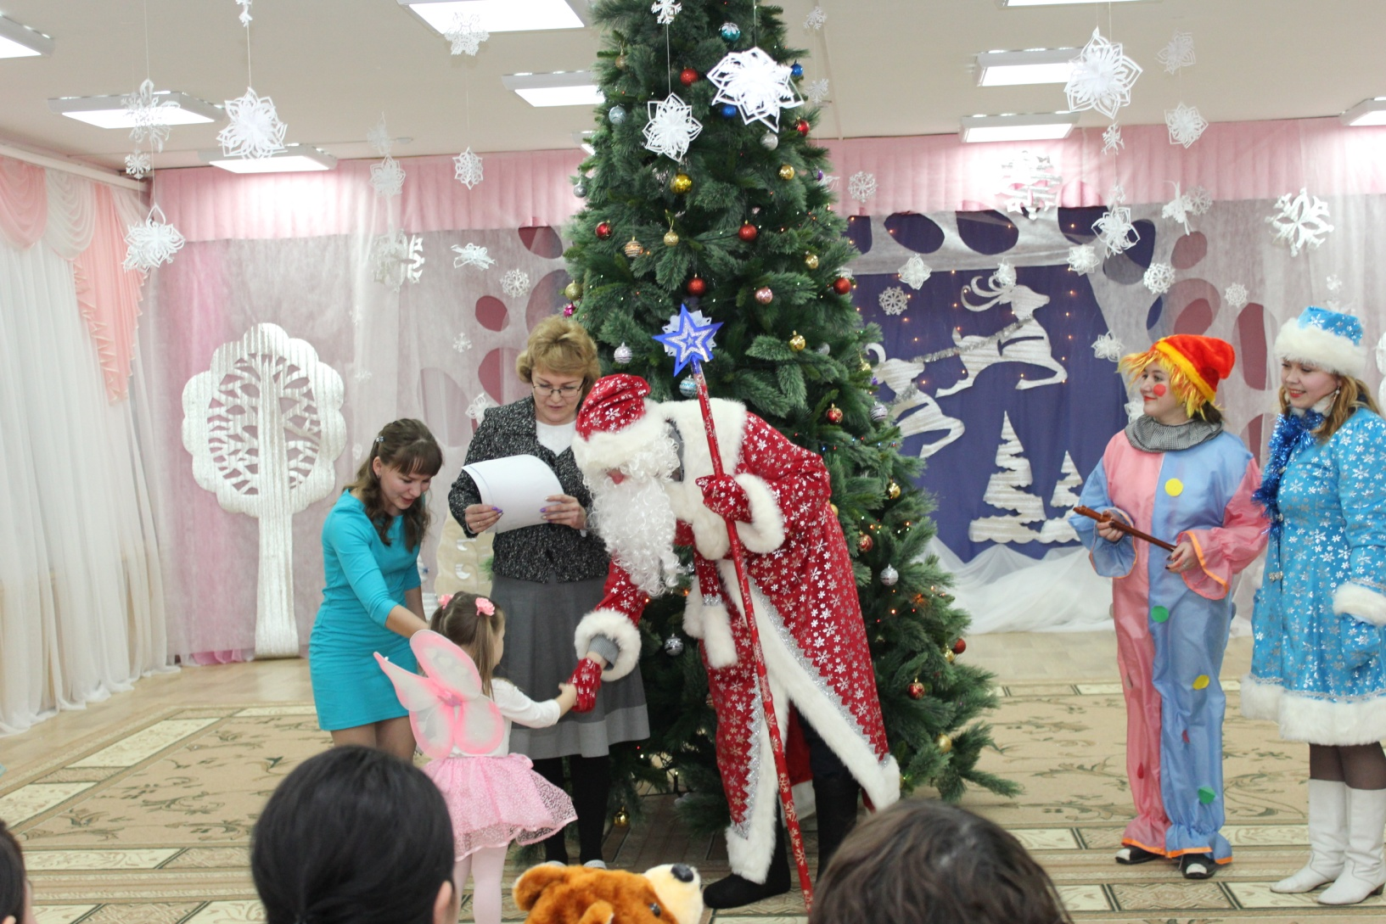
Награждение детей за участие в конкурсе «Новогодняя елочная игрушка» победителя в номинации «Новогодняя бумагопластика»

Slide 16
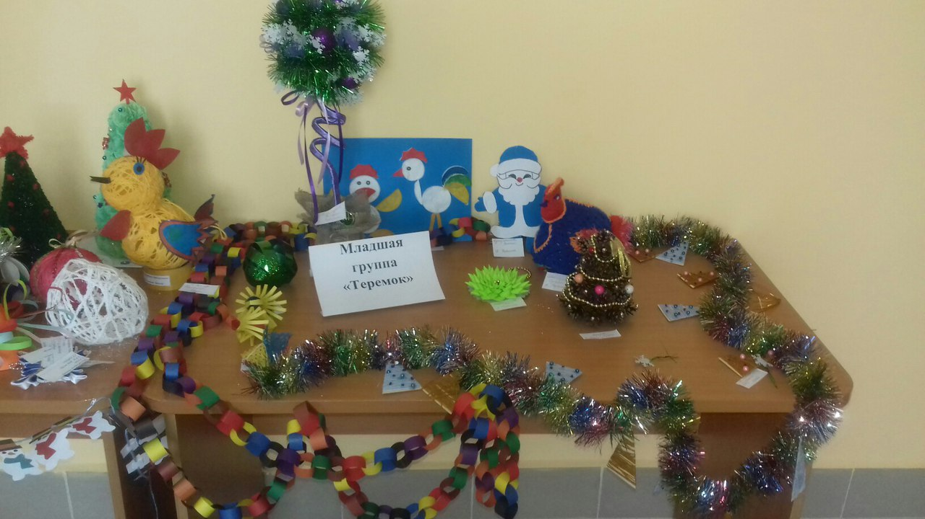
Конкурс «Новогодняя елочная игрушка»

Slide 17
Спасибо за внимание

